Slide 1
Le TDD

Slide 2
Plan de leçon
Rappels?
Classes statiques et méthodes statiques
Qu’est-ce que le TDD?
Non… ce n’est pas dans la famille des TDAH
Les trois lois d’Oncle Bob
Le cycle de développement
Un exemple

Slide 3
Qu’est-ce que le TDD?
TDD tient pour Test Driven Development
Traduction : Développement piloté par les tests
Il s’agit d’un processus de développement qui se base sur un cycle de développement très court
Les requis sont convertis dans des tests spécifiques
Ensuite le code est amélioré pour que les tests passent

Slide 4
Les trois lois d’Oncle Bob
Dans le TDD stricte, il y a trois règles simples qui sont les suivantes
Tu ne peux pas à écrire de code de production tant que vous n’avez pas écrit un test unitaire qui échoue.
Tu ne peux pas écrire plus d'un test unitaire que nécessaire pour échouer, et ne pas compiler revient à échouer.
C'est-à-dire qu'il n'est permis d'écrire qu'un nouveau test unitaire en échec à la fois, et un test unitaire qui ne compile pas est déjà un test en échec
Tu ne peux pas écrire plus de code de production que nécessaire pour que le test unitaire actuellement en échec réussisse.
C'est-à-dire qu'il n'est permis d'écrire que du code de production permettant directement de faire passer le test unitaire précédent, ni plus ni moins

Slide 5
Les trois lois d’Oncle Bob en français
Vous devez écrire un test qui échoue avant de pouvoir écrire le code de production correspondant.
Vous devez écrire une seule assertion à la fois, qui fait échouer le test ou qui échoue à la compilation.
Vous devez écrire le minimum de code de production pour que l'assertion du test actuellement en échec soit satisfaite.

Slide 6
Le cycle du TDD
Ajouter un test
Exécuter tous les tests pour valider que le nouveau test échoue
Rédiger le code
Exécuter les tests
Refactoriser le code
Si tout est ok

Slide 7
Exemple : Convertisseur de température
Nous allons développer un exemple simple avec un convertisseur de température
Celsius à Fahrenheit
L’exemple est réalisé dans la vidéo suivante à partir de 5:00
Attention! Il est possible de créer un projet xUnit directement dans les modèles de projet

Slide 8
Résumé
Pour développer en respectant le TDD
Il faut développer les tests de requis en premier
Il faut que les tests échouent en commençant
Il faut pour développer seulement pour répondre au test qui est actuellement en échec
On continue jusqu’à temps que tous les tests réussissent
Notes:
Base64 : aHR0cHM6Ly9zdGFja292ZXJmbG93LmNvbS9xdWVzdGlvbnMvNjg2MjY4NC9jb252ZXJ0aW5nLWZyb20tZGVjaW1hbC1kZWdyZWVzLXRvLWRlZ3JlZXMtbWludXRlcy1zZWNvbmRzLXRlbnRocy82ODYyODM1

Slide 9
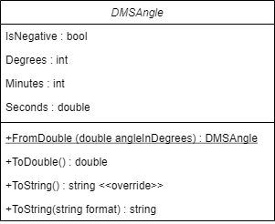
Exercice
En utilisant les principes du TDD, développez la classe affichée ci-contre
Cette classe permet la conversion d’un angle en degré vers le format DMS et vice versa
FromDouble : Si la valeur entrée est plus petite que 0, IsNegative est vrai
Format : Accepte « NS » ou « WE » sinon déclenche une exception NotImplementedException
Notes:
Base64 : aHR0cHM6Ly9zdGFja292ZXJmbG93LmNvbS9xdWVzdGlvbnMvNjg2MjY4NC9jb252ZXJ0aW5nLWZyb20tZGVjaW1hbC1kZWdyZWVzLXRvLWRlZ3JlZXMtbWludXRlcy1zZWNvbmRzLXRlbnRocy82ODYyODM1

Slide 10
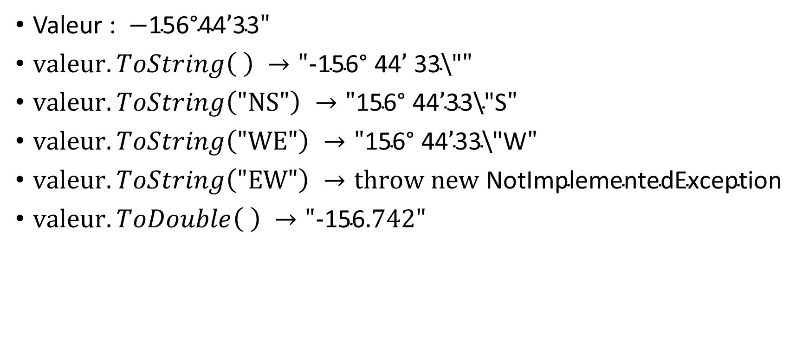
Exercice - Exemple
Valeur : $−\text{156}\text{°}\text{44}’\text{33}"$
$valeur.ToString\left( \right) →\text{"-}\text{156}\text{°} \text{44}’ \text{33}\text{\backslash "}"$
$valeur.ToString\left("\text{NS}\text{"}\right) →\text{"}\text{156}\text{°} \text{44}’\text{33}\text{\backslash "}\text{S}"$
$valeur.ToString\left("\text{WE}\text{"}\right) →\text{"}\text{156}\text{°} \text{44}’\text{33}\text{\backslash "}\text{W}"$
$valeur.ToString\left("\text{EW}\text{"}\right) →\text{throw} \text{new} \text{NotImplementedException}$
$valeur.ToDouble\left( \right) →\text{"}\text{-}\text{156}.742"$

Slide 11
Références
Article sur les différentes règles du TDD

